Slide 1
BÁO CÁO DỰ ÁN LAB3
DÒ VÉ SỐ
Hệ thống tra cứu và quản lý kết quả xổ số kiến thiết
Trường Đại học FUNIX
Mentor: Hà Khánh Toàn
Sinh viên: Phan Đặng Duy Phúc – Fx03285
Đồng Nai – 2026

Slide 2
GIỚI THIỆU
Bài toán thực tế và mục tiêu dự án
Bài toán thực tế
Mục tiêu dự án
• Người dùng thường dò vé số thủ công, dễ sai sót.
• Khó dò nhiều vé cùng lúc.
• Khó lưu lại lịch sử các lần dò.
• Admin cần quản lý kết quả xổ số theo đài và ngày.
• Cần phân quyền người dùng và kiểm soát dữ liệu công bố.
• Xây dựng web app dò vé số theo đài và ngày quay.
• Hỗ trợ 3 nhóm người dùng: Guest (chưa đăng nhập), User (đã đăng nhập), Admin.
• Cho phép user dò tối đa 50 vé mỗi lần.
• Lưu lịch sử dò và thống kê chi tiêu / trúng thưởng.
• Admin quản lý kết quả xổ số và người dùng.
Ngoài phạm vi
• Không mua bán vé số hoặc thanh toán trực tuyến.
• Không tự động crawl dữ liệu xổ số.
• Không xử lý đổi thưởng hoặc trả thưởng.
Dò Vé Số – Báo cáo Lab3
2

Slide 3
PHẠM VI
Đối tượng sử dụng và phạm vi chức năng
Khách vãng lai
Thành viên
Quản trị viên
• Dò nhanh 1 vé số.
• Đăng ký tài khoản.
• Đăng nhập.
• Quên mật khẩu.
• Dò nhiều vé, tối đa 50 vé/lần.
• Xem lịch sử dò.
• Xem biểu đồ thống kê.
• Đổi mật khẩu.
• Liên kết Google/Facebook.
• Kế thừa quyền thành viên.
• Quản lý người dùng.
• Quản lý kết quả xổ số.
• Publish/unpublish kết quả.
• Gửi email, xuất Excel/CSV/JSON.
Phạm vi chính
• In-scope: quản lý người dùng, quản lý vé dò/kết quả xổ số, thực hiện dò vé số.
• Out-scope: không mua bán vé số, không crawl tự động, không xử lý trả thưởng.
• Chức năng optional có dấu (*) trong SRS được thể hiện trong tài liệu và báo cáo kiểm thử.
Dò Vé Số – Báo cáo Lab3
3

Slide 4
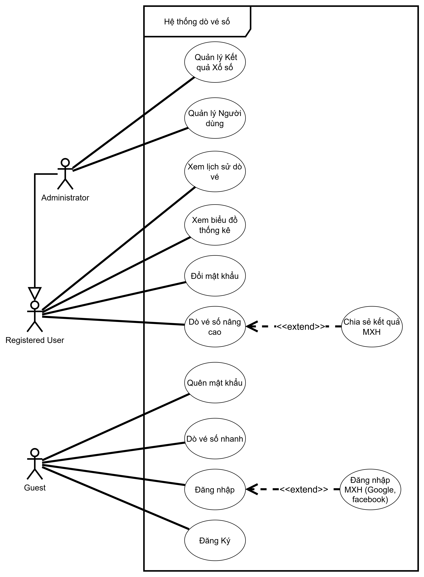
NGHIỆP VỤ
Sơ đồ Use Case tổng quan
4
Sơ đồ use case: Guest, User, Admin với các nhóm chức năng chính
Dò Vé Số – Báo cáo Lab3

Slide 5
CÔNG NGHỆ
Công nghệ sử dụng và lý do lựa chọn
Backend
Frontend
Database & DevOps
• Java 21
• Spring Boot 4.1
• Spring Security + JWT
• Spring Data JPA
• Jakarta Validation
• Spring Mail, Actuator
• JJWT, Apache POI
• React 19
• TypeScript
• Vite 8
• Ant Design 6
• Axios
• React Router
• Recharts
• MySQL 8.0
• Docker + Docker Compose
• Nginx reverse proxy
• Actuator health check
• Multi-stage build
• JaCoCo · SpotBugs · PMD
Vì sao chọn stack này?
• Spring Boot phù hợp backend nghiệp vụ, bảo mật, validation và JPA.
• React SPA phù hợp giao diện mobile-first, trải nghiệm dò vé số trên điện thoại.
• React và Ant Design được mentor chấp thuận thay thế Bootstrap.
• MySQL phù hợp dữ liệu quan hệ: user, kết quả, giải thưởng, lịch sử.
• Docker giúp môi trường dev/prod đồng nhất và dễ demo.
Dò Vé Số – Báo cáo Lab3
5

Slide 6
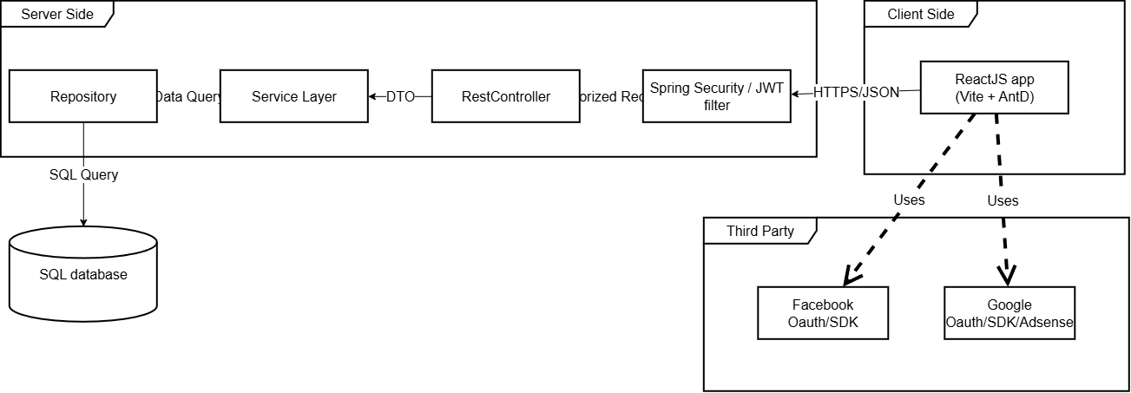
THIẾT KẾ
Kiến trúc hệ thống tổng quan
React SPA → Nginx/Vite proxy → Spring Boot REST API → MySQL
Dò Vé Số – Báo cáo Lab3
6

Slide 7
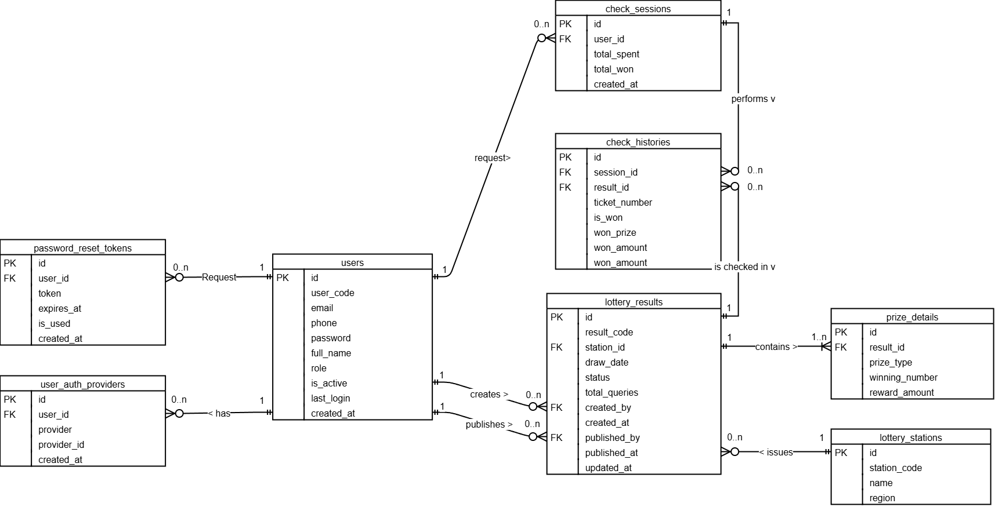
CƠ SỞ DỮ LIỆU
Thiết kế cơ sở dữ liệu
8 bảng: users, user_auth_providers, password_reset_tokens, lottery_stations, lottery_results, prize_details, check_sessions, check_histories
Dò Vé Số – Báo cáo Lab3
7

Slide 8
CƠ SỞ DỮ LIỆU
Các quyết định thiết kế CSDL nổi bật
Vấn đề | Giải pháp | Ý nghĩa
Số vé có số 0 ở đầu | Lưu varchar cho ticket_number và winning_number | Giữ nguyên vé như 000123
Trùng kết quả đài/ngày | UNIQUE(station_id, draw_date) | Một đài chỉ có một kết quả cho một ngày
Trùng số trong cùng giải | UNIQUE(result_id, prize_type, winning_number) | Tránh admin nhập trùng dữ liệu giải
Guest dò vé | check_sessions.user_id NULL | Lưu được cả lượt khách vãng lai
Thống kê nhanh | total_spent và total_won theo session | Vẽ biểu đồ không cần đếm lại từng vé
Tăng lượt dò đồng thời | Atomic UPDATE total_queries | Tránh race condition khi nhiều người dò cùng lúc
Dò Vé Số – Báo cáo Lab3
8

Slide 9
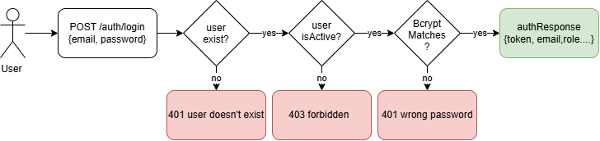
MODULE 1
Xác thực và quản lý người dùng
• Đăng ký: validate → BCrypt → user_code → ROLE_USER · Social: Google JWKS / Facebook debug_token (không dùng SDK).
• Đổi role / khóa user có hiệu lực ngay request kế tiếp (filter đọc DB) — không cần đăng nhập lại.
• Admin: tìm kiếm · khóa/mở khóa · đổi role · gửi email · xuất Excel/CSV/JSON.
Dò Vé Số – Báo cáo Lab3
9

Slide 10
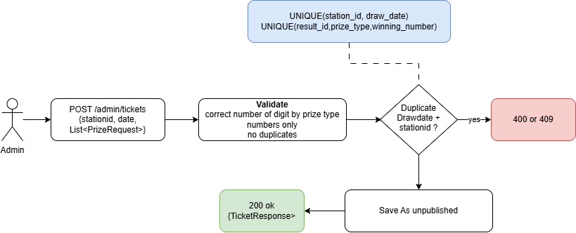
MODULE 2
Quản lý vé dò và kết quả xổ số
• Kết quả mới mặc định UNPUBLISH — chỉ admin thấy; khi publish lưu published_by + published_at để truy vết.
• Chống trùng: UNIQUE(station_id, draw_date) và UNIQUE(result_id, prize_type, winning_number).
Dò Vé Số – Báo cáo Lab3
10

Slide 11
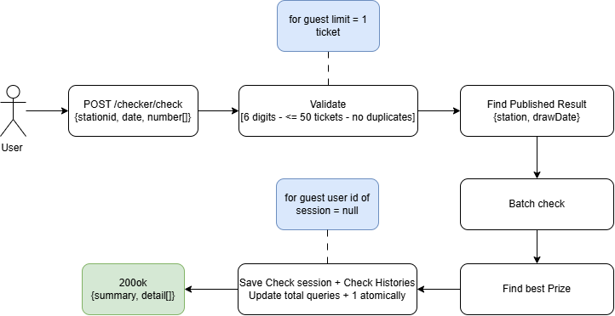
MODULE 3
Dò vé số và thống kê lịch sử
Dò Vé Số – Báo cáo Lab3
11

Slide 12
DEMO
Các luồng nghiệp vụ nổi bật
Luồng 1: Guest dò vé
Luồng 2: User dò nhiều vé
Luồng 3: Admin quản lý
• Chọn đài xổ số.
• Chọn ngày quay.
• Nhập 1 vé 6 chữ số.
• Hệ thống trả kết quả trúng/trượt.
• Khuyến khích đăng nhập để dò nhiều vé.
• Đăng nhập.
• Chọn đài và ngày quay.
• Nhập nhiều vé, phân cách bằng dấu phẩy hoặc xuống dòng.
• Xem kết quả từng vé.
• Xem lịch sử và biểu đồ thống kê.
• Đăng nhập với ROLE_ADMIN.
• Thêm kết quả xổ số mới.
• Nhập số trúng cho các giải.
• Publish kết quả.
• Quản lý user, khóa/mở khóa, export.
Dò Vé Số – Báo cáo Lab3
12

Slide 13
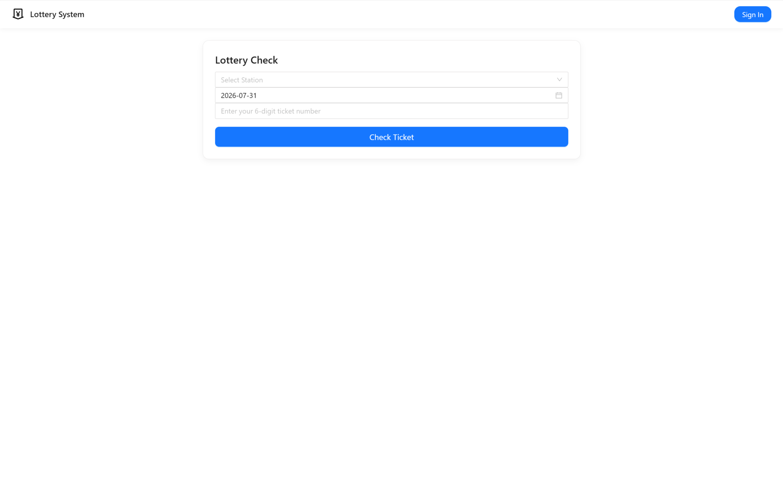
GIAO DIỆN
Giao diện Desktop - Màn hình dò vé số
Màn hình dò vé số trên desktop: chọn đài, chọn ngày, nhập vé và xem kết quả
Dò Vé Số – Báo cáo Lab3
13

Slide 14
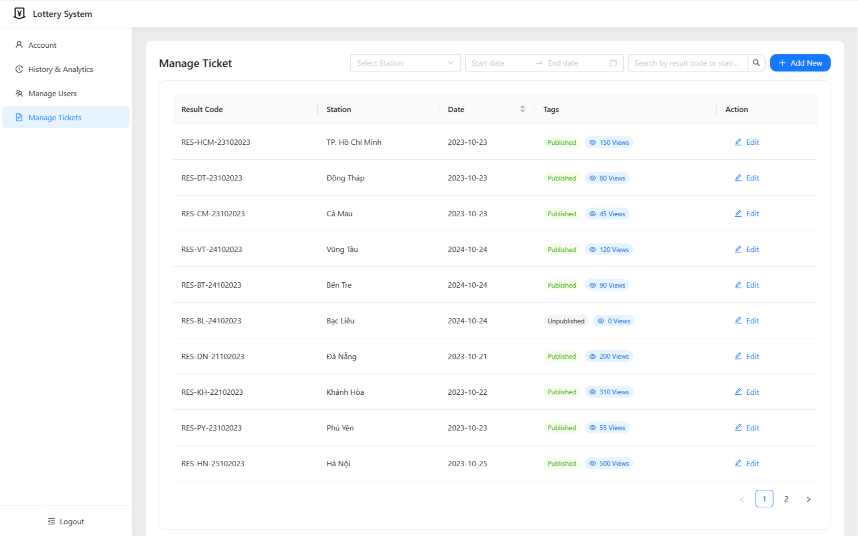
GIAO DIỆN
Giao diện Desktop – Quản lý kết quả xổ số
Màn hình admin quản lý vé dò: lọc, thêm, sửa, publish/unpublish
Dò Vé Số – Báo cáo Lab3
14

Slide 15
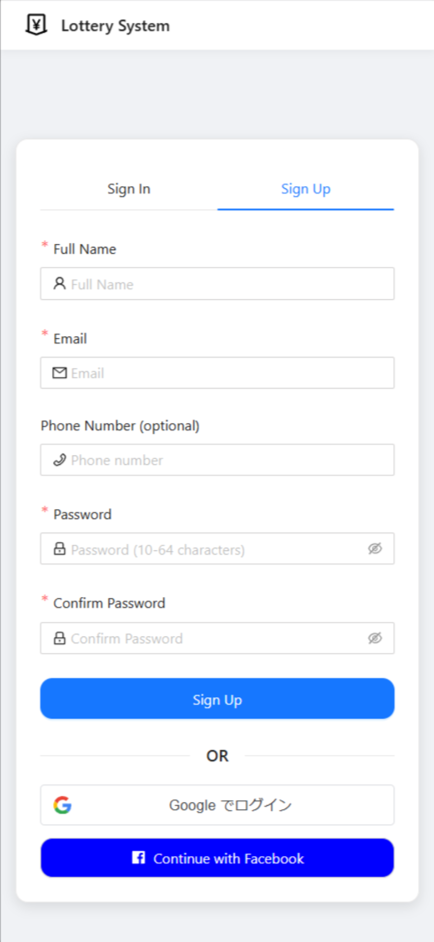
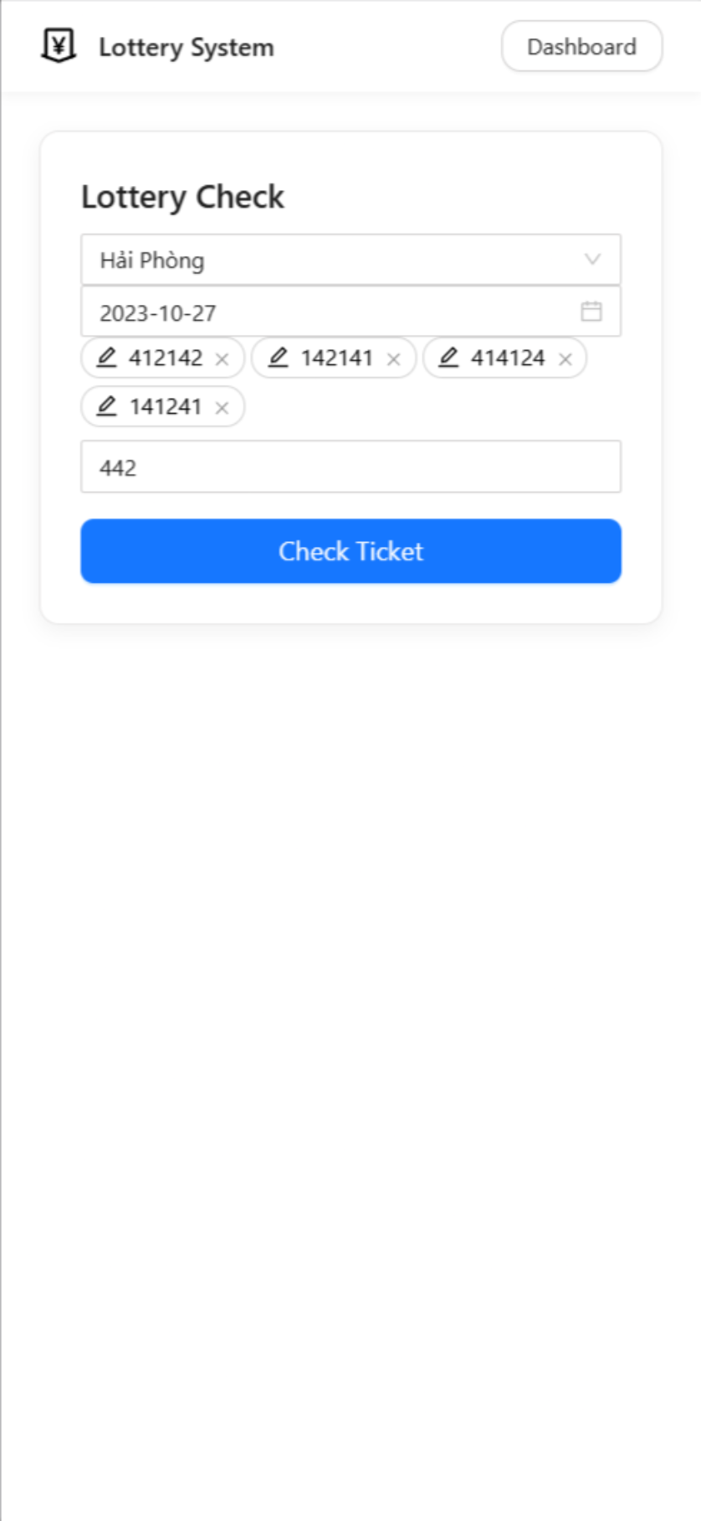
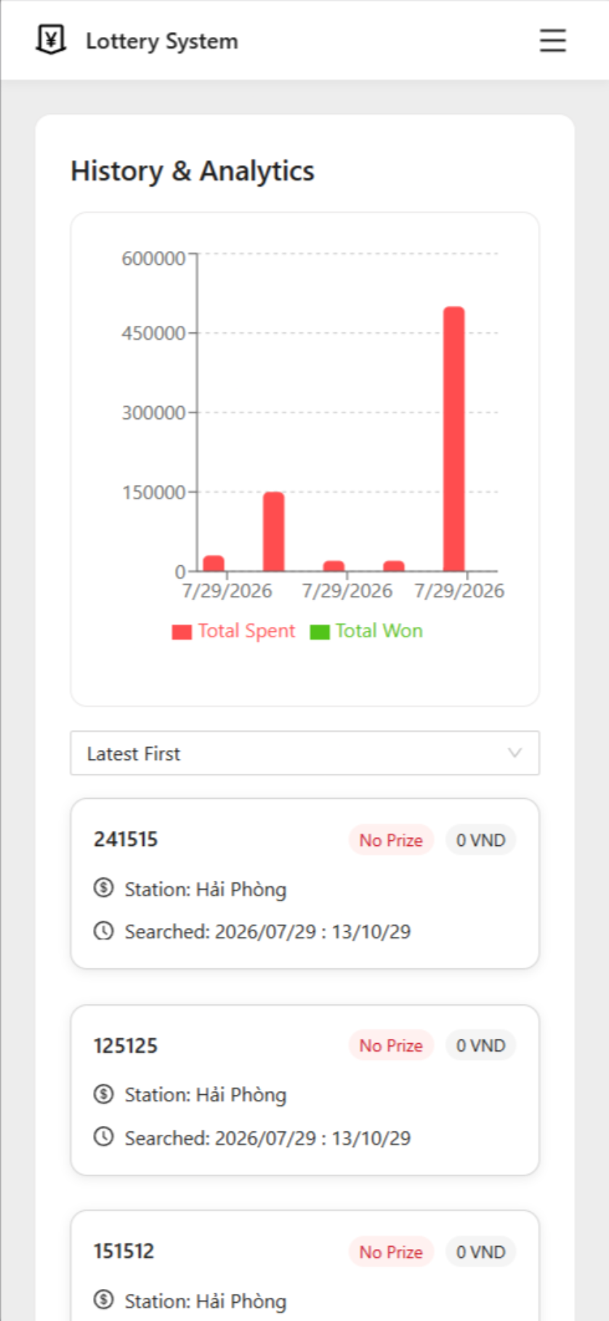
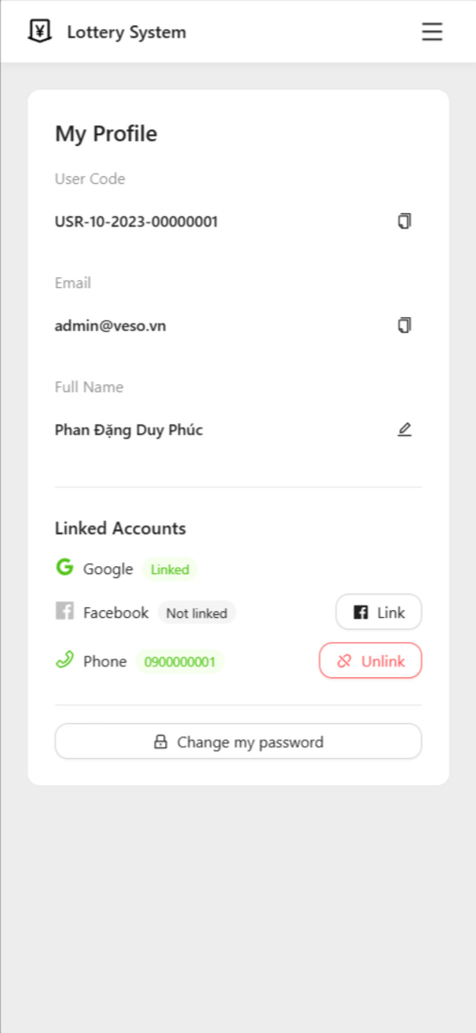
GIAO DIỆN
Giao diện Mobile – Nhóm người dùng
Đăng nhập / Đăng ký
Dò vé số
Lịch sử & thống kê
Thông tin cá nhân
Dò Vé Số – Báo cáo Lab3
15

Slide 16
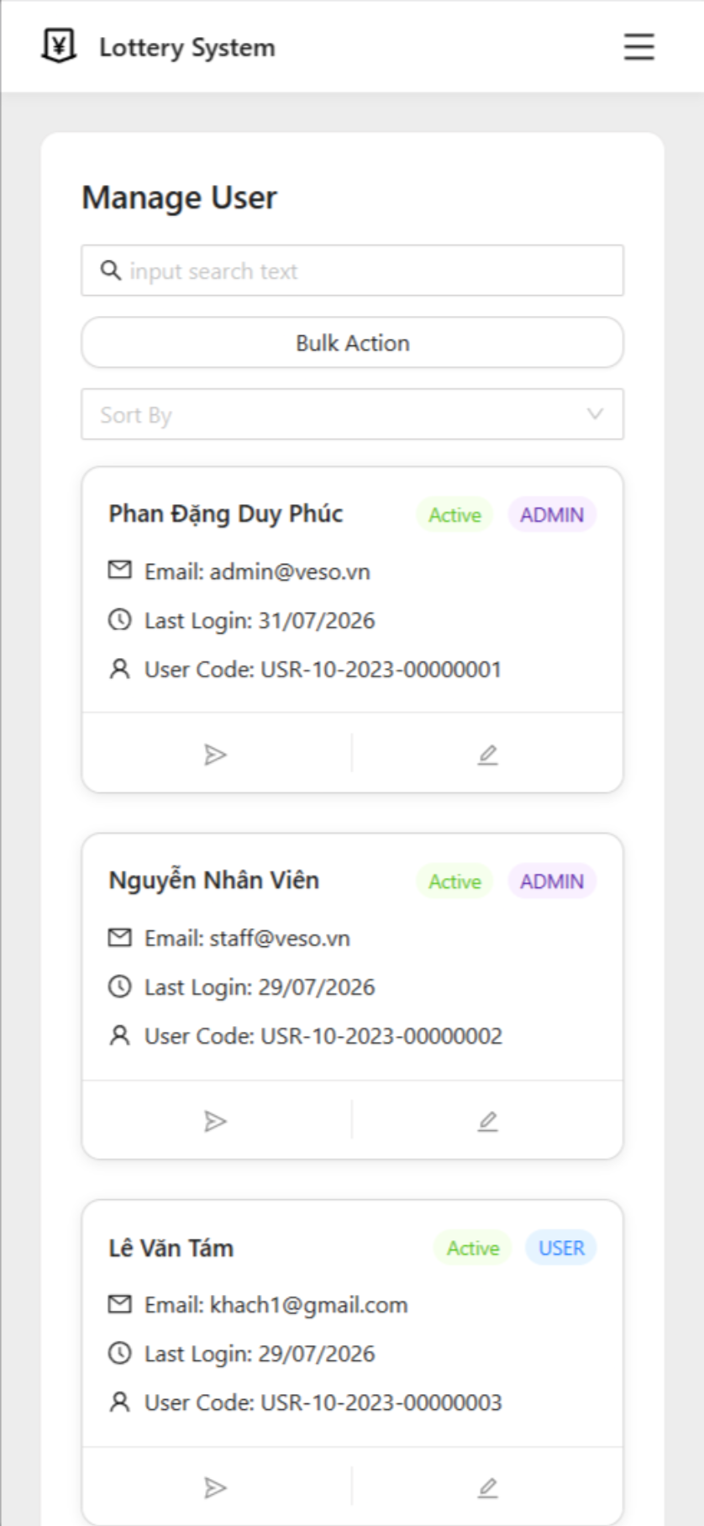
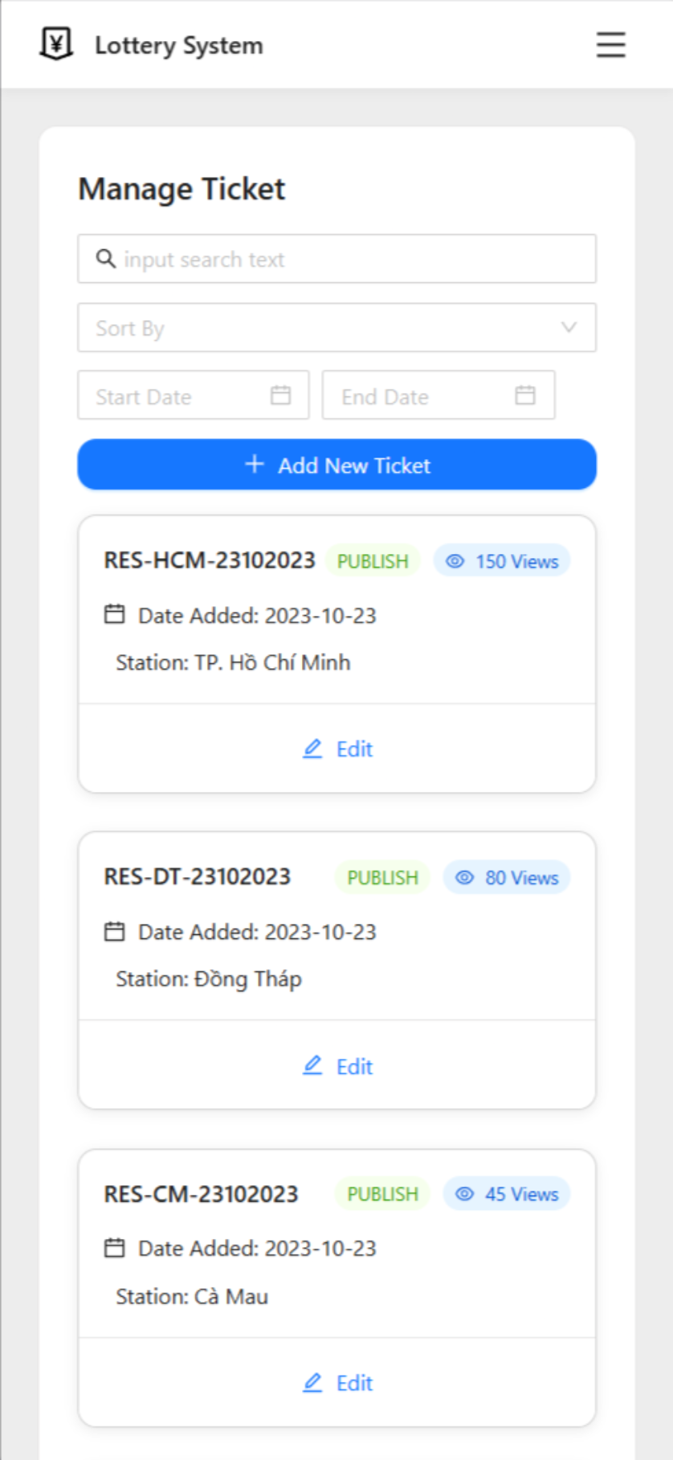
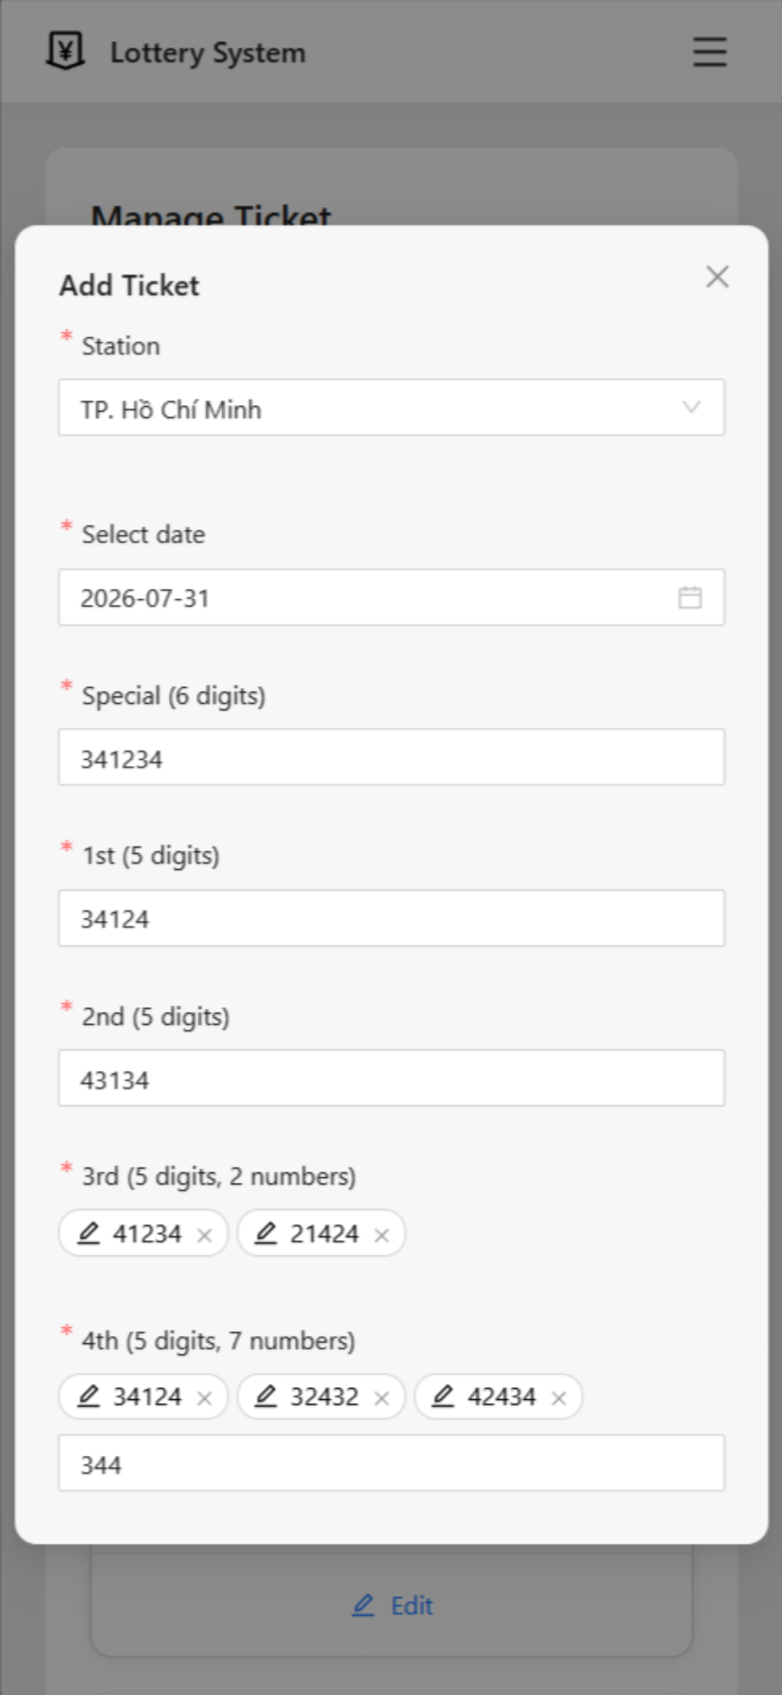
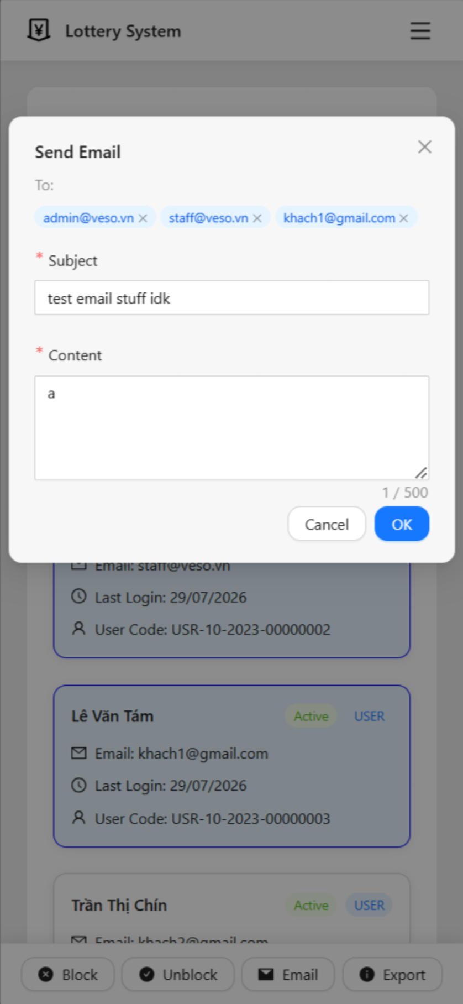
GIAO DIỆN
Giao diện Mobile – Nhóm quản trị
Quản lý người dùng
Quản lý vé dò
Thêm / sửa vé dò
Gửi email
Dò Vé Số – Báo cáo Lab3
16

Slide 17
KỸ THUẬT
Điểm kỹ thuật nổi bật
Bảo mật
Hiệu năng & dữ liệu
• BCrypt password hashing.
• JWT stateless, hạn 24 giờ.
• Đọc role và isActive từ DB mỗi request.
• Google JWKS và Facebook debug_token.
• Batch query kiểm tra vé trùng.
• Atomic update total_queries.
• Composite unique constraint.
• Pagination ở tầng database.
UX / Frontend
DevOps
• Mobile-first.
• Table chuyển thành card list trên mobile.
• Ant Design theme tùy chỉnh.
• Biểu đồ Recharts.
• Docker multi-stage build.
• Docker Compose dev và prod.
• Nginx reverse proxy.
• Actuator health check.
Dò Vé Số – Báo cáo Lab3
17

Slide 18
KIỂM THỬ
Kiểm thử và triển khai
76
73
3
80+
test case hệ thống
test case pass
N/A optional
unit test chính
Backend test
Frontend test
Triển khai
• JUnit 5 + Mockito.
• Controller · Service test.
• Repository test với H2 (MySQL mode).
• Coverage 70+% (JaCoCo) · SpotBugs/PMD.
• Vitest.
• Testing Library.
• Test component chính.
• Test AuthProvider và form.
• Docker Compose dev: MySQL, backend, frontend.
• Docker Compose prod: Nginx, internal network.
• Không expose DB/backend ra ngoài ở prod.
• Health check bằng Actuator.
Dò Vé Số – Báo cáo Lab3
18

Slide 19
KINH NGHIỆM
Khó khăn và cách giải quyết
Khó khăn | Cách giải quyết
Role trong JWT có thể bị cũ | Đọc lại role từ DB trong mỗi request
User bị khóa nhưng vẫn còn token | JwtAuthenticationFilter kiểm tra isActive
Vé có số 0 ở đầu | Lưu số vé và số trúng bằng varchar
Trùng kết quả xổ số | Dùng composite unique constraint ở DB
Dò nhiều vé gây query lặp | Dùng batch query IN để kiểm tra vé trùng
Social login cần verify token an toàn | Google JWKS, Facebook debug_token
Logic nghiệp vụ nằm rải rác trong Controller | Refactor về controller mỏng: tách AuthService, chuyển luật xuống Service
Sinh user_code trùng khi đăng ký song song | Retry loop + unique constraint trên user_code
Bảng admin khó dùng trên mobile | Chuyển table thành card list
Quản lý secret và env | Dùng .env.example, git-ignore file env thật
Dò Vé Số – Báo cáo Lab3
19

Slide 20
ĐÁNH GIÁ
Hạn chế hiện tại và hướng phát triển
Hạn chế hiện tại
Hướng phát triển
• Chưa hoàn thành: Google AdSense (FR 1.7), gamification comments (FR 2.6), preview vé dò (FR 3.15).
• Reset token lưu plaintext trong DB (hướng cải tiến: chỉ lưu hash).
• Chưa có refresh token.
• Chưa có rate limiting hoặc CAPTCHA.
• Dữ liệu kết quả đang nhập tay, chưa crawl tự động.
• Desktop history sort còn hạn chế so với mobile.
• Duy trì coverage >70% và bổ sung test tích hợp (@WebMvcTest).
• Thêm auto-crawl kết quả xổ số từ nguồn công khai.
• Thêm rate limiting và CAPTCHA chống spam API.
• Thêm refresh token để cải thiện UX.
• Thêm monitoring/logging chuyên sâu hơn.
• Pagination cho lịch sử và i18n tiếng Anh.
Dò Vé Số – Báo cáo Lab3
20

Slide 21
KẾT LUẬN
Kết quả đạt được
• Hoàn thành 3 module chính: quản lý người dùng, quản lý vé dò, dò vé số.
• Kiến trúc RESTful: Spring Boot + React + MySQL.
• Bảo mật: BCrypt, JWT, phân quyền, kiểm tra active/role từ DB.
• Giao diện responsive, mobile-first.
• Có unit test backend/frontend và test case hệ thống.
• Triển khai được bằng Docker Compose dev/prod.
Dò Vé Số – Báo cáo Lab3
21

Slide 22
CẢM ƠN THẦY/CÔ VÀ HỘI ĐỒNG
Q&A
Dự án: Dò Vé Số
Sinh viên: Phan Đặng Duy Phúc – Fx03285

Slide 23
BACKUP
Danh sách API endpoints chính
Nhóm | Method | Endpoint | Quyền
Auth | POST | /api/v1/auth/register | Public
Auth | POST | /api/v1/auth/login | Public
Auth | POST | /api/v1/auth/social | Public
User | GET | /api/v1/user/me | USER/ADMIN
User | POST | /api/v1/user/change-password | USER/ADMIN
Checker | POST | /api/v1/checker/check | Public*
Checker | GET | /api/v1/checker/history | USER/ADMIN
Admin | GET | /api/v1/admin/users | ADMIN
Admin | PATCH | /api/v1/admin/users/status | ADMIN
Admin | POST | /api/v1/admin/users/send-email | ADMIN
Admin | GET | /api/v1/admin/users/export | ADMIN
Admin | POST | /api/v1/admin/tickets | ADMIN
Admin | PATCH | /api/v1/admin/tickets/{id}/status | ADMIN
Dò Vé Số – Báo cáo Lab3
B1

Slide 24
BACKUP
Tài khoản seed và dữ liệu demo
Email | Role | Ghi chú | Mật khẩu
admin@veso.vn | ROLE_ADMIN | Quản trị viên | Theo tài liệu seed
staff@veso.vn | ROLE_ADMIN | Nhân viên | Theo tài liệu seed
khach1@gmail.com | ROLE_USER | Người dùng thường | Theo tài liệu seed
locked@gmail.com | ROLE_USER | Tài khoản bị khóa | Theo tài liệu seed
Dữ liệu demo gợi ý
• Đài: TP. Hồ Chí Minh.
• Ngày quay: 23/10/2023.
• Vé 123485 trúng G8.
• Vé 999999 trúng G_DB.
• Vé 000000 trượt.
Dò Vé Số – Báo cáo Lab3
B2

Slide 25
BACKUP
Chi tiết cơ chế bảo mật
Xác thực & phân quyền
Social & reset password
• Mật khẩu mã hóa BCrypt.
• JWT có hạn 24 giờ.
• Token gửi qua header Authorization: Bearer.
• JwtAuthenticationFilter kiểm tra token mỗi request.
• Đọc lại isActive và role từ DB.
• Admin endpoints yêu cầu ROLE_ADMIN.
• User endpoints yêu cầu xác thực.
• Google login: verify chữ ký RSA qua JWKS (cache 6 giờ), kiểm thêm aud/iss.
• Facebook login: verify bằng debug_token (is_valid + đúng app_id).
• Reset password: token UUID, hạn 1 giờ.
• Token reset chỉ dùng một lần.
• Password rules dùng chung backend/frontend.
• Chặn mật khẩu yếu bằng blocklist + dictionary (có từ tiếng Việt).
Dò Vé Số – Báo cáo Lab3
B3

Slide 26
BACKUP
Thuật toán dò vé số
• Input: ticketNumber 6 chữ số và danh sách prize_details.
• Duyệt từng PrizeDetail.
• Nếu ticketNumber.endsWith(winningNumber), thêm vào danh sách ứng viên.
• Chọn ứng viên có rewardAmount cao nhất.
• Trả về giải trúng hoặc null nếu không trúng.
• Mỗi vé chỉ lưu một kết quả giải cao nhất.
Vé | Số trúng | Kết quả
123485 | 85 | Trúng G8
999999 | 999999 | Trúng G_DB
000000 | 85 | Trượt
Ví dụ
• Vé 123485 kết thúc bằng 85 nên trúng G8.
• Vé 999999 khớp G_DB nên trúng đặc biệt.
Dò Vé Số – Báo cáo Lab3
B4

